Slide 1
DEPARTAMENTO DE CIENCIAS ECONÓMICAS, ADMINISTRATIVAS Y DE COMERCIO
CARRERA DE INGENIERÍA FINANZAS Y AUDITORÍA
TRABAJO DE TITULACIÓN
Tema:
Efectos no identificados en los riesgos informáticos de los sistemas de información dentro del control interno en las PYMES de la provincia de Sucumbíos
Autora: Orozco Becerra Jenny Lorena

Slide 2
Planteamiento del problema
En la actualidad las PYMES no destinan presupuesto para dar seguridad a su información y mucho menos cuentan con procedimientos de control interno que puedan asegurar los movimientos de estas organizaciones.
De acuerdo con una investigación realizada por la consultora DELOITTE en el 2016 señala que las PYMES son un segmento vulnerable respecto a fraudes y robos informáticos; una de las causas es porque no cuentan con presupuesto y/o equipo necesario para afrontar estos retos de seguridad
Al no tener una política de seguridad de la información clara y definida implica inevitablemente el acceso no autorizado a la red informática.
Los riesgos a los que se enfrentan son: robo de información confidencial, trabajar en ordenadores que no poseen un buen antivirus instalado y tienen acceso al internet, copias de seguridad no realizadas, abrir correos electrónicos sospechosos y mensajes en redes sociales.

Slide 3
Objetivos
Objetivo General:
Identificar los efectos debido a la falta de evaluación de riesgos informáticos en los sistemas de información dentro del control interno para las PYMES en la provincia de Sucumbíos.
Objetivos específicos :
Diagnosticar las causas de los riesgos informáticos en el control interno de las PYMES en la provincia de Sucumbios
Identificar la influencia en el desarrollo de las actividades de facturación, inventarios y usuarios en los sistemas informáticos de las PYMES en la provincia de Sucumbíos.
Determinar propuestas para la detección eficiente de los riesgos informáticos en los sistemas de información de las PYMES en la provincia de Sucumbíos.

Slide 4
MARCO TEORICO RIESGOS
Definición de riesgo
El riesgo es amenaza o un suceso que puede ocurrir o que puede afectar de manera negativa el cumplimiento de los objetivos propuestos en las PYMES.
Tipos de riesgos
Riesgo financiero.- Una organización no es capaz de cumplir con sus expectativas financieras en el tiempo y plazo convenido.
Riesgo laboral.- Cuando un trabajador sufre un accidente relacionado con las actividades que realiza el trabajo.
Riesgo natural.- Un fenómeno natural que afecta la vida humana, propiedades o infraestructura.
Riesgo biológico.- Proviene de la exhibición de un organismo que pueda provocar alguna enfermedad.

Slide 5
Riesgo informático: Una dificultad que interviene en el cumplimiento de una meta o así una amenazas de la perdida de información.
Riesgos de integridad.- Abarca todos los riesgos asociados con la autorización, completitud y exactitud de la entrada, procedimientos y reportes de las aplicaciones utilizadas en una organización.
Riesgos de relación.- Se refiere al uso oportuno de la información creada por una aplicación.
Riesgos de acceso.- Se enfocan al acceso inapropiado a los sistemas, datos e información.
Riesgos de utilidad.- Se enfocan en los diferentes niveles de riesgos los cuales pueden ser enfrentados mediante el direccionamiento de sistemas antes que los problemas ocurran.
Riesgo de infraestructura.- Se refiere a que las organizaciones no tienen una infraestructura tecnológica efectiva, para soportar de manera oportuna las necesidades futuras y presentes del negocio.
RIESGOS

Slide 6
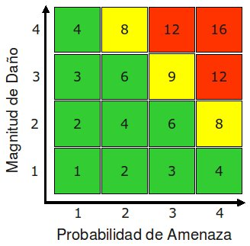
TABLA DE PONDERACIÓN DEL RIESGO En aquella que nos permite establecer el grado de magnitud del riesgo. La valoración consiste en asignar los riesgos calificados dentro de un rango
Bajo Riesgo = 1 – 6 (verde)
Medio Riesgo = 8 – 9 (amarillo)
Alto Riesgo = 12 – 16 (rojo)
Se puede crear
objetivos para
determinar el grado
de probabilidad
del riesgo es decir
que si existe mayor
riesgo mayor control
y si existe menor riesgo
menor control

Slide 7
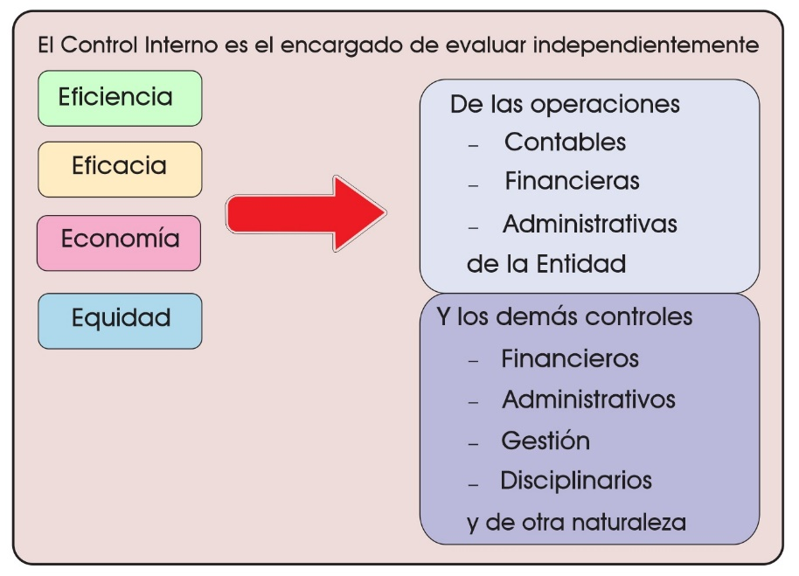
CONTROL INTERNO

Slide 8
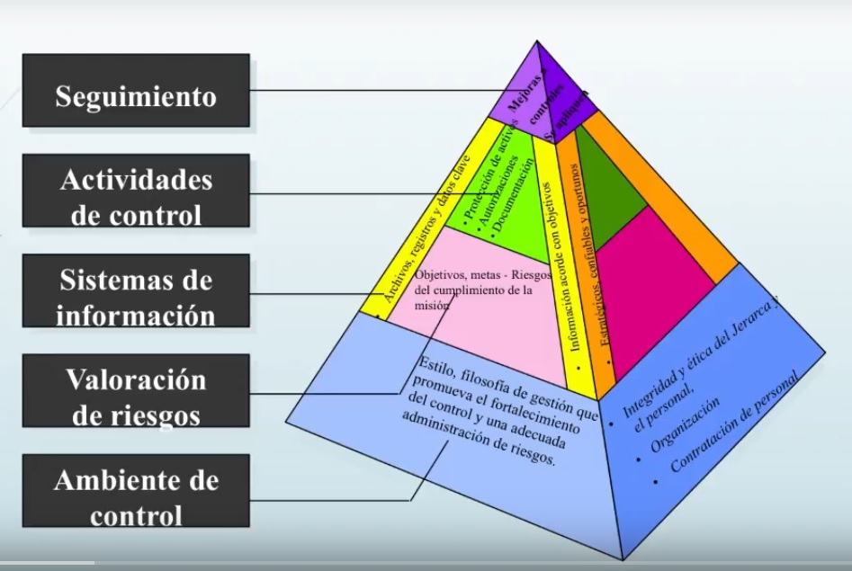
ELEMENTOS DE CONTROL INTERNO

Slide 9
Organización informática
Políticas y procedimientos
Adquisición, mantenimiento y control de infraestructura tecnológica
Seguridad de tecnología de la información
Capacitación informática
Segregación de funciones
Desarrollo y adquisición de software aplicativo
Administración y soporte
NORMAS DEL CONTROL INTERNO ART. 410

Slide 10
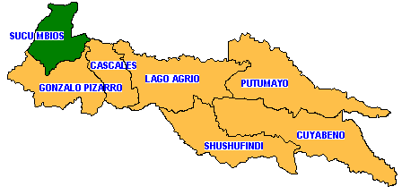
PYMES EN EL ECUADOR
PYMES pequeñas y medianas empresas, que, de acuerdo con el número de trabajadores, volumen de ventas, sus niveles de producción, y la conformación de activos y pasivos.
116 PYMES

Slide 11
Metodología de investigación
Tipo de investigación: Fue un Diagnóstico exploratorio con un nivel descriptivo.
Con un instrumento de recolección de datos como es el cuestionario aplicado en una encuesta que permitió analizar, observar y medir las variables de estudio.
Establecí la muestras.- Mediante la formula de poblaciones finitas dando un total de 88 PYMES considerando un margen de error un margen de error 0,5%

Slide 12
Tabulación de resultados
Utilice un programa desarrollado por IBM, llamado SPSS (Programa estadístico informático) para el procesamiento completo de datos, este sistema es fácil de manipular por su similitud con el sistema Excel ya que posee filas y columnas, que permiten acceder a la herramienta para ingresar los datos permitiendo obtener resultados claros, específicos y exactos.

Slide 13
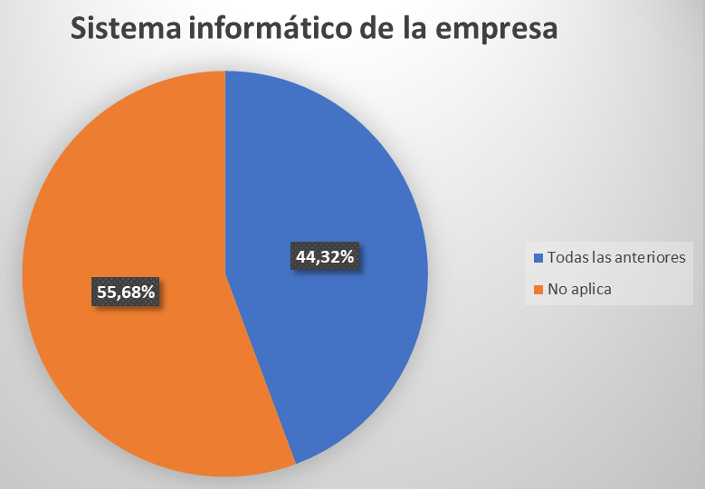
ANALISIS DE RESULTADOS SISTEMA INFORMATICO
Propuesta de mejora
Para las PYMES de la provincia de Sucumbios que no tienen sistemas informáticos automatizados, ni conocen de aplicaciones informáticas así como las actualizaciones de las mismas, el Gobierno local debe promover capacitaciones en torno a la modernización y automatización de uso de tecnología. Además conviene que las PYMES tomen en consideración el realizar un análisis de Costo – Beneficio de inversión de un sistema automatizado e integrado respecto a las áreas de Contabilidad, Ventas e Inventarios.

Slide 14
ANALISIS DE RESULTADOS Facturación e inventarios
Propuesta de Mejora
Las PYMES de la provincia de Sucumbios deben tener un control de inventarios por medio de la asignación de al menos una persona encargada de esta área ya que esto facilita el conocer si las PYMES tienen rentabilidad y rotación de los productos, de esta manera se puede crear el departamento de contabilidad en donde se encuentre una persona en el área contable y otra en el área de inventarios.

Slide 15
ANALISIS DE RESULTADOS Control Interno
Propuesta de Mejora
Creación de políticas se seguridad informática para crear la cultura en cada una de las PYMES en donde se traten los puntos respecto a: presupuesto asignado a sistemas informáticos automatizados, control de inventarios mediante un departamento específico para ello, actualización de programas informáticos por lo menos dos veces al año.

Slide 16
Efectos debido a la no identificación de riesgos informáticos
Efectos | Riesgos | Parámetros de Control Interno
Falta de infraestructura tecnológica | Falta de formación y concienciación | Organización informática
Las decisiones de la gerencia no contemplan la realidad de la PYME por la falta de sistemas de información automatizados
Demora y de confiabilidad en la información de los servicios tecnológicos en las áreas de las PYMES
Falta de interés en la adquisición de infraestructura tecnológica que faciliten la interoperabilidad entre las áreas de las PYMES
Las responsabilidades y funciones del personal no se encuentran bien definidas en cada área de trabajo | Falta de planificación de continuidad de negocio | Segregación de funciones
Falta de capacitación del personal en sistemas informáticos y redes computacionales
Falta de un manual de funciones para los empleados

Slide 17
Efectos debido a la no identificación de riesgos informáticos
Falta de perfiles de puestos para el personal del área de sistemas | Falta de planificación de continuidad de negocio | Políticas y procedimientos
Falta de políticas de seguridad de información
Falta de estudios para la adquisición de software | Desarrollo de software Seguro | Desarrollo y adquisición de software aplicativo
Presupuesto no asignado para la seguridad informática y de información
No se realizan procedimientos de configuración, aceptación y prueba de sistemas
No se realiza elaboración de manuales técnicos, de instalación y configuración
No se efectúan contratos con proveedores de servicio donde se incluyan las especificaciones de seguridad y confidencialidad de la información | Desarrollo de software seguro | Adquisiciones, mantenimiento y control de infraestructura tecnológica
Falta de desarrollo de planes de mantenimiento preventivo de software

Slide 18
Efectos debido a la no identificación de riesgos informáticos
Falta de procedimientos para la obtención de respaldos en función de un cronograma | Falta de formación y concienciación | Seguridad de tecnología de la información
Falta de seguridad en la implementación y administración de software y hardware
Falta de planes de respuesta para los diferentes riesgos que se suscitan en el manejo de la información
No se realizan planes de continuidad a nivel organizacional o de factor humano
Falta de ejecución de revisiones regulares de todas las cuentas de usuarios | Desarrollo de software seguro | Administración y soporte
No cuenta con alineación de los servicios claves a usuarios
No se presentan informes periódicos para revisión de la gerencia en la consecución de objetivos empresariales
No se realizan planes de capacitaciones de acuerdo a los cargos para asegurar la información en cada área de la empresa | Falta de planificación de continuidad de negocio | Capacitación informática

Slide 19
Conclusiones
1. Las PYMES de la provincia de Sucumbios al no contar con un sistema informático no lleva control de las diferentes áreas del negocio, el proceso de facturación lo realizan de manera manual, la información contable es respaldada en forma física.
2. Las PYMES de la provincia de Sucumbios que tienen sistemas informáticos no cuentan con dispositivos que le permitan mantener continuidad del sistema, la administración de usuarios no es automatizada, no se realizan actualizaciones ni mantenimiento de software, no cuentan con un manual de aplicaciones informáticas, no tienen clasificación de inventarios y entre éstos existen consistencia (inventario físico vs inventario digital).
3. Las PYMES de la provincia de Sucumbios no cuentan con una estructura organizacional funcional definida puesto que no existe en la mayoría de ellas un área de contabilidad, no tienen departamento de sistemas ni tampoco una persona encargada de la misma.

Slide 20
Recomendaciones
Destinar el presupuesto para la implementación de un sistema informático que se ajuste a las necesidades de las PYMES.
Los sistemas informáticos adquiridos por las PYMES deben contar con las garantías necesarias para su compra e implementación en los negocios, pasando por su respectivo período de prueba para que en este lapso de tiempo se hagan las correcciones necesarias y se cumplan con los requerimientos de las distintas áreas de las PYMES.
Definir la estructura organizacional funcional de las PYMES para que así existan un enfoque preciso entre los directivos y los empleados y así entiendan el funcionamiento general de la empresa.

